Slide 1

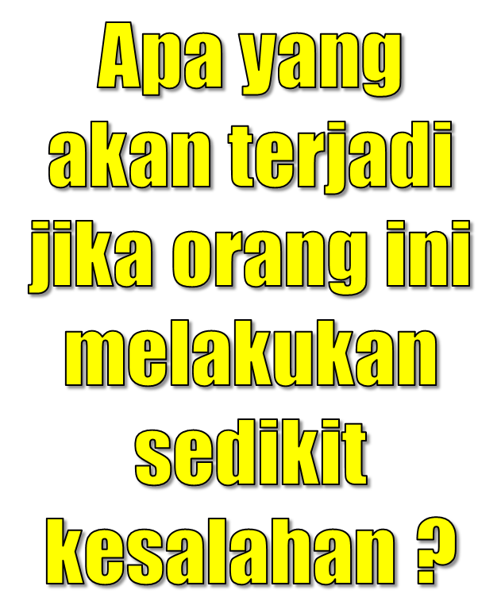

Slide 2
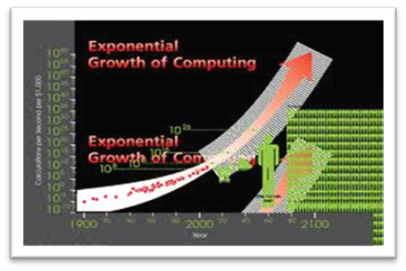
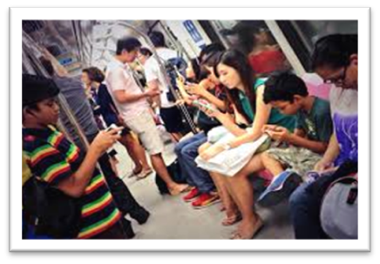
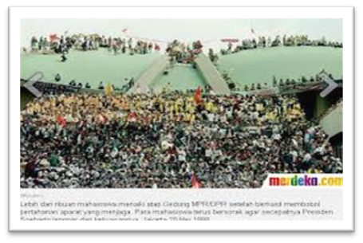


PERUBAHAN YANG TERJADI
Perubahan exponential
Perubahan Budaya
Masyarakat Lebih Kritis
Media Sosial
Kompetisi Lebih Ketat
Notes:
Apakah Anda setuju dengan globalisasi ? Globalisasi adalah persaingan yang tidak fair, karena mengadu negara maju dengan negara yang baru mau maju. Sama seperti mengadu jawa dengan papua. Kita harus menyadari bahwa kita ketinggalan, oleh karena itu kita harus lari lebih cepat
Contoh-contohnya harus lebih diarahkan ke bisnis

Slide 3


Kenapa GAJAH tidak lari ?
Notes:
Saat kecil gajah sudah terikat tali dan tidak mampu untuk berontak, sehingga timbul pola pikir percuma saya berontak. Sadar tidak disadari kita pun terkadang berpikir seperti gajah, fisik kita ada ditahun 2018, tapi pola pikirnya masih di tahun 2010

Slide 4

Why Crisis ??
Krisis tidak terjadi secara tiba-tiba
Asal Muasalnya Krisis | Penangkal Krisis
Pembiaran masalah. Masalah kecil yang tidak diselesaikan, menumpuk, membesar, menjadi seperti efek bola salju menjadi krisis | Manajemen Kelola Masalah, menyelesaikan masalah dengan melakukan 2 tindakan : Tindakan 1 : Menyelesaikan masalah (memadamkan api) Tindakan 2 : Menyelesaikan sumber masalah (memperbaiki penyebab kebakakaran) supaya tidak terulang ILMU CORRECTIVE ACTION (PROBLEM SOLVING)
Ketidaktanggapan perusahaan terhadap perubahan yang terjadi | Memantau Perubahan, Prediksi masa depan, potensi problem atau potensi peluang → ILMU MANAGEMENT RISK
Kelambatan perusahaan dalam menangani masalah besar, yang mengakibatkan dampak yang terlalu besar bagi perusahaan | Sistem Emergency Respond, untuk mengalokasir masalah, untuk mempercepat penanganan sehingga masalah tidak meluas hingga SANGAT MENGANGGU stakeholder (pihak terkait) Sistem recovery yang cepat untuk mengembalikan perusahaan ke kondisi normal operation ILMU BUSINESS CONTINUITY MANAGEMENT

Slide 5
Siklus Bisnis Perusahaan
Isu saat ini dan perubahan yang terjadi di internal, External, harapan dan tuntutan dari pihak terkait
Perencanaan
Operational sehari-hari
Manajemen Perubahan
Perusahaan harus menjalankan operasional dengan sistem berbasis Pencegahan
Zero Problem
Zero Defect
Zero Accident
Zero Pollution
Efficient and effective
Strategi Bisnis
Strategi eksekusi (Project Management)
Merancang operasional yang excellent
Monitor Perubahan
Evaluasi Dampak
Risk Management
Pencegahan terhadap potensi Problem dan potensi Peluang
Manajemen tata kelola masalah
Tindakan untuk mengatasi masalah
Tindakan untuk mencegah terulang
Operational terhenti (analisa dampak terhadap bisnis
Emergency respond
Quick recovery to normal condition
Revisi sistem atau melakukan tindakan untuk mencegah dampak negatif atau mengambil tindakan untuk bisa mengambil peluang

Slide 6



KONDISI SAAT INI MENGHARUSKAN PERUSAHAAN
BERALIH DARI MELAKUKAN TINDAKAN SETELAH TERJADI MASALAH MENJADI TINDAKAN SEBELUM TERJADI MASALAH
Menghilangkan Potensi ketidaksesuaian sehingga masalah tidak terjadi
Beralih dari Perbaikan
ke Pencegahan !!
Melakukan tindakan untuk menghilangkan penyebab ketidaksesuaian sehingga kasus yang sama tidak terulang
Tindakan Pencegahan
(Preventive Action)
Tindakan Perbaikan
(Corrective Action)
Waktu
Today
“Potensi” Problem
Problem
RISK MANAGEMENT

Slide 7
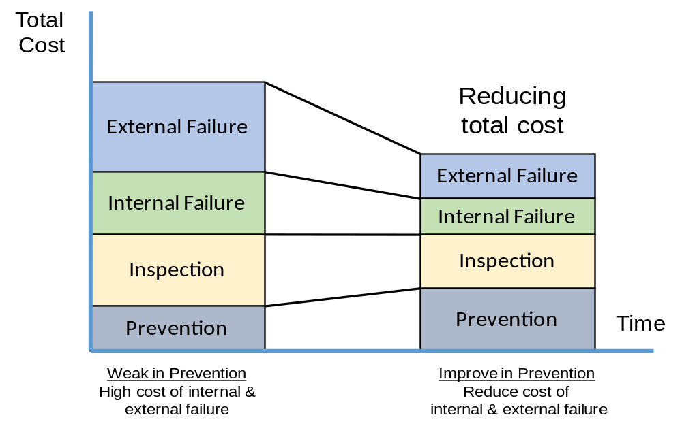
PENCEGAHAN JAUH LEBIH EFEKTIF
    DAMPAK NEGATIF DARI MASALAH
    Waktu yang tidak produktif
    Perusahaan menghabiskan waktu yang tidak produktif untuk menyelesaikan masalah, bahkan terkadang terjebak pada sistem manajemen pemadam kebakaran.
    Dari total 100 % jam kerja, berapa % waktu Anda dihabiskan untuk menyelesaikan masalah ?
    Potensi konflik, saling tuding
    Biaya untuk mengatasi masalah
    Masalah besar bisa membunuh perusahaan
Perusahaan harus lebih banyak mengalokasikan sumber daya untuk menerapkan Sistem Pencegahan, secara total akan dapat mengurangi biaya
Notes:
Gambar bukan versi sentral sistem

Slide 8
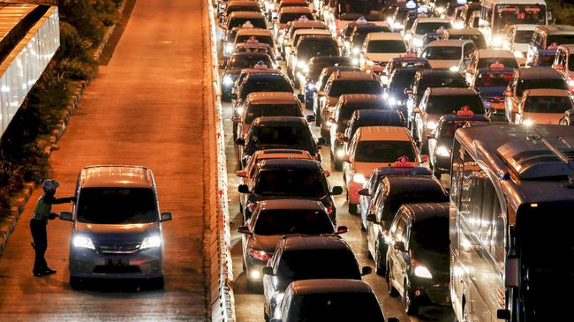
Studi Kasus
Kontrol output adalah deteksi, menangkap pelanggaran, menangkap defect | Tetapkan metode pencegahan supaya tidak terjadi pelanggaran, atau tidak terjadi defect
Deteksi Pelanggaran →
Masalah Sudah terjadi.
Bagaimana solusi pencegahan untuk masalah ini ?

Slide 9





Slide 10

Istilah | Definisi | Contoh
Correction | Perbaikan terhadap “PROBLEM” Memadamkan Api | Problem : Ditemukan adanya pembelian peralatan yang belum tercatat dalam data asset perusahaan Correction : Memasukkan data asset tersebut ke dalam list asset perusahaan
Corrective action | Perbaikan terhadap “PENYEBAB PROBLEM” | Fakta: Permintaan menggunakan request pembelian biasa karena berpikir peralatan bukan termasuk kategori asset. Accounting tidak melakukan pemeriksaan, langsung menjurnal sesuai form yang dipakai Kesimpulan penyebab: Perbedaan persepsi dalam penentuan asset Belum ada aturan yang menetapkan accounting untuk tidak hanya sekedar memasukkan data tapi juga harus memeriksa Corrective action : Menetapkan definisi yang asset dengan lebih detil Memperbaiki instruksi kerja dan job desc untuk admin melakukan pemeriksaan

Slide 11
Tetapkan tindakan berikut ini
Masuk kategori fakta, correction, atau corrective action
Problem | Tindakan | Kategori
Consumable hanya cukup sampai shift 2 (6 jam lagi), jika tidak segera dibeli akan terjadi stop line | Beli consumable dengan menggunakan fasilitas pembelian tunai, staff purchasing langsung beli jam 12 harus sudah ada supaya tidak terjadi stop line
Terjadi kesalahan pada surat jalan, jumlah yang tertera salah, tidak sesuai dengan aktual jumlah barang | Memperbaiki surat jalan
Pada saat audit ditemukan check sheet tidak diisi oleh operator | Mengingatkan operator untuk disiplin mengisi check sheet
Bearing pada motor mesin rusak | Ganti bearing
Terjadi kecelakaan kendaraan menabrak sepeda motor hingga pengendara meninggal | Saat truk belok kiri, ada motor dari kiri yang mencoba menyalib ingin ikut belok, tidak terlihat oleh supir sehingga tertabrak
Pada saat audit, ditemukan instruksi kerja tidak diikuti oleh operator | Training operator

Slide 12

Kunci Keberhasilan Dalam Analisa Masalah
Memahami teknologi proses.
  Jika kita kurang paham akan teknologi proses, ajak orang yang berpengalaman dalam team, atau lakukan banyak interview terhadap pelaksana
Memahami berbagai teknik analisa masalah, dan menggunakan teknik analisa masalah yang tepat sesuai problem yang terjadi
  QC sevent tools, FMEA, SPC (Statistical Proses Control), DOE (Design of Experiment) dll
Melaksanakan analisa secara terstuktur.
  Bekerja berdasarkan teori fakta bukan teori kemungkinan
  Tidak loncat ke solusi sebelum memastikan penyebab masalah.
MENGHILANGKAN MENTAL BLOK,
  Tidak Bisa,
  Sulit
  Bisa sih asalkan ……

Slide 13


Kendala Dalam Analisa Masalah
Menganalisa berdasarkan asumsi/ pendapat bukan berdasarkan fakta, menggunakan teori kemungkinan / pendapat
  Bekerja seperti pengamat bukan seperti Polisi
    Menurut saya masalah pasti terjadi karena orang yang tidak disiplin, Produksi turun karena mesin sudah tua
  Melakukan analisa penyebab sebelum mendapatkan fakta. (meloncati tahapan proses analisa)

Slide 14
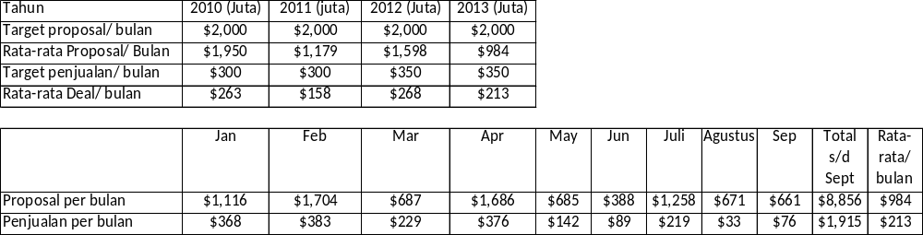
Studi Kasus
Dalam sebuah meeting , Direktur mempertanyakan alasan penurunan angka penjualan. Manager sales kemudian mengatakan bahwa ada kompetitor yang banting harga sehingga perusahaan jadi sering kalah tender, harga perusahaan terlalu tinggi, sehingga Manager Sales mengusulkan untuk dilakukan penurunan harga 10%
Laporan Penjualan
Sebagai Direktur Perusahaan, apakah Anda setuju dengan Pendapat Manager Sales ?
Bandingkan antara pernyataan dengan fakta laporan penjualan

Slide 15


TAHAPAN ANALISA MASALAH

Slide 16



Tahapan Analisa Masalah
Mempelajari Fakta, olah TKP (Tempat Kejadian Problem)
    Fakta problem
    Fakta proses
Mengolah fakta hingga ditemukan penyebab yang pasti
Menetapkan rencana tindakan perbaikan
Melakukan tindakan perbaikan
Evaluasi efektifitas tindakan perbaikan
Standarisasi

Slide 17
Mengupas Fakta Masalah
Pastikan masalah yang dibahas sudah spesifik.
  Jika masalah masih general persempit masalah menjadi lebih spesifik
  Semakin sempit/ semakin fokus, semakin mudah analisa
Fakta produk atau fakta permasalahan (Fakta terkait dengan permasalahan)
  Ciri-ciri produk yang defect seperti apa ?
    Defect sering terjadi di posisi tertentu ? ada bekas benturan ? Reject berasal dari mesin/ jig tertentu ? Reject banyak terjadi pada saat awal proses (start up mesin) ?
  Kronologis kejadiannya
    Simak Video berikut ini

Slide 18
Mengupas Fakta Masalah
Studi kasus :
Problem : KEMACETAN JALAN TOL JAKARTA
Analisa : Jumlah kendaraan tidak seimbang dengan kapasitas jalan
Solusi: menurut pengamat Ahli Transportasi Bapak X :
Mengurangi jumlah kendaraan
Apakah Anda Setuju dengan Pendapat Pengamat Transportasi tersebut ??

Slide 19
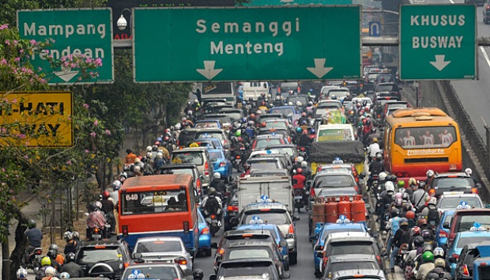
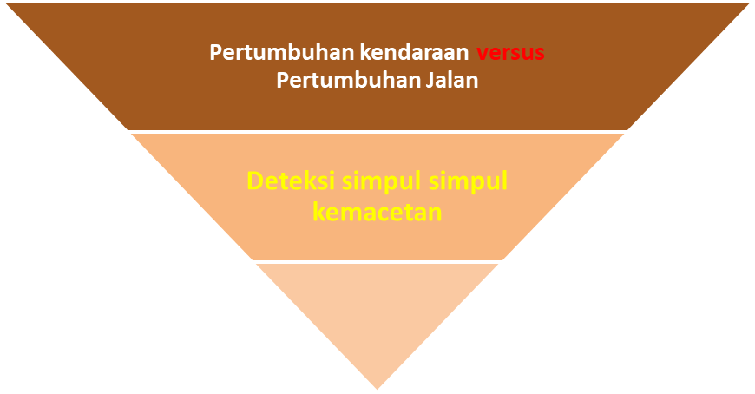
FAKTA PROBLEM
1
Masalah harus dibuat EKTREEM SPESIFIK, tidak boleh GENERAL
Contoh kasus
Kemacetan di JAKARTA
Terlalu general
Mulai dengan yang lebih spesifik dan relevan
Detail untuk setiap
titik titk simpul
kemacetan

Slide 20
Contoh kasus
Kemacetan di JAKARTA
TEKNIK CASCADING
NOTE
Dalam tahap MENETAPAKAN PERSOALAN, ukuran kesuksesan nya dilihat dari kemampuan untuk meng-identifikasi masalah se-spesifik mungkin
Dalam menyimpulkan masalah tidak boleh berdsarkan opini/pendapat
Detail untuk setiap
titik titk simpul
kemacetan
Dalam satu masalah, bisa berkembang menjadi sub-masalah yang lebih DETAIL
Arus kendaraan dari Tanggerang yang hendak ke Bekasi melewati sentral Jakarta terlebih dahulu
Exit tol Mampang macet parah, karena menghindari 3in1
Exit tol Tanjung Priok macet, karena antrian ke Pelabuhan tersendat total
Arus kendaraan dari Bogor yang hendak ke Tanggerang melewati sentral Jakarta terlebih dahulu
Exit tol SLIPI macet parah, setiap pagi
Bottle Neck - Effect
Jakarta menjadi
Sentral lintasan
Traffic dari dan ke arah PLUIT macet parah, karena ada genangan air pasang
Faktor Lingkungan (Design)

Slide 21

Coba Anda Simpulkan Permasalahan yang terjadi berdasarkan fakta yang ada
Target :
  Meningkatkan akurasi stok di sistem vs aktual
Fakta :
  Pencatatan pengambilan barang tidak langsung dilakukan, sering dilakukan ambil barang dulu baru pencatatan belakangan
  Ketika malam tidak ada orang gudang. Produksi ambil barang tapi tidak ada media pencatatan untuk pengambilan barang, paginya baru produksi lapor atau orang gudang menanyakan ke produksi
  Gudang tidak terkunci semua orang bisa ambil barang
  Barang yang selalu selisih adalah indirect material
  Prosedur pengambilan barang masih terlalu general, hanya disebutkan setiap ambil barang harus dicatat.

Slide 22
Identifikasi Fakta Proses
Pelajari apakah problem tersebut termasuk kategori masalah ketidakstabilan atau ketidakmampuan ?
Catatan : 80% masalah terjadi karena ketidakstabilan
KETIDAKSTABILAN | KETIDAKMAMPUAN
Terjadi perubahan trend Dulu bagus, sekarang jelek Kadang bagus, kadang jelek Bisanya stok cukup, sekarang jadi tidak cukup | Tidak terjadi perubahan trend Dari dulu memang jelek Selisih stok stabil di angka 2% s/d 3% Setiap kali ada stok opname selalu ada selisih
Penyebab : Ada faktor pencetus yang tidak selalu ada di proses “Muncul”, menyebabkan proses menjadi tidak stabil | Penyebab : Ada faktor penyebab “yang selalu ada” yang menyebabkan proses menjadi tidak mampu
Teknik idenfitikasi fakta proses : Olah TKP (tempat kejadian problem), saat terjadi ketidakstabilan Ada yang tidak stabil dari salah satu elemen pada 4M-1E | Teknik idenfitikasi fakta proses : Olah TKP (tempat kejadian problem), boleh bebas dilakukan kapan saja Salah atau elemen dari 4M-1E tidak mampu

Slide 23
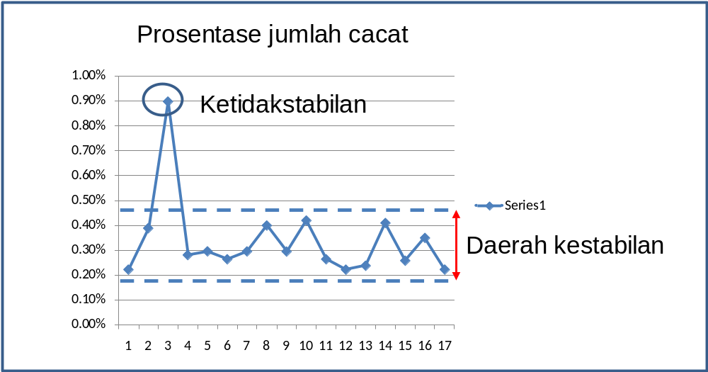
PERMASALAHAN KETIDAKSTABILAN
PROBLEM KETIDAKSTABILAN, terjadi perubahan trend → PROBLEM SOLVING
  Biasanya bagus sekarang jelek, misalnya biasa panen antara 900 - 1000 kg, sekarang cuma 800 – 900 kg. Kadang bagus kadang jelek
  Penyebab ketidakstabilan : ADA FAKTOR PENCETUS yang pemicu ketidakstabilan (baik faktor pencetus yang disengaja (Fraud) atau tidak disengaja
  Teknik Analisa : TEKNIK POLISI : INVESTIGASI SAAT KETIDAKSTABILAN TERJADI (OLAH TKP)

Slide 24
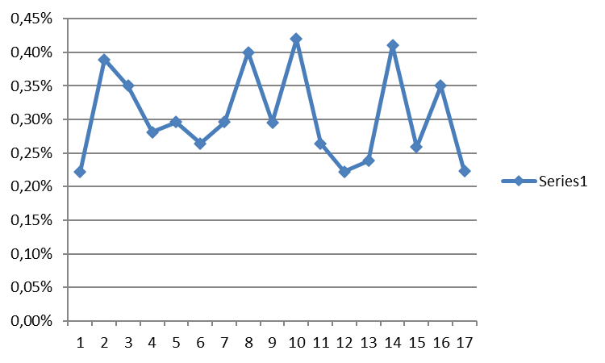
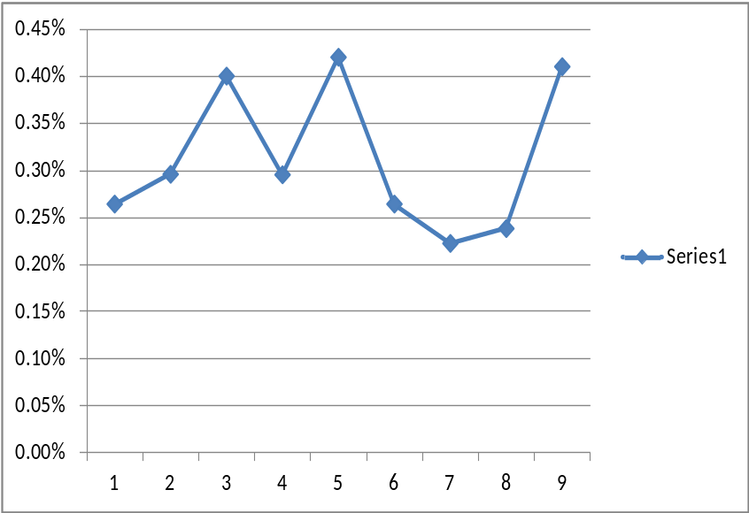
PERMASALAHAN KETIDAKMAMPUAN
PROBLEM KETIDAKMAMPUAN, stabil pada daerah tertentu ingin masuk ke performa baru (memecahkan record) → IMPROVEMENT
  Dari dulu selisih berkisar antara 4-5 %
  Penyebab ketidakmampuan : KONDISI SEKARANG MEMANG TIDAK MAMPU
  Teknik Analisa : KREATIFITAS, LAKUKAN PERUBAHAN 4M-1E (skill manusia, improve mesin, improve material, rubah metode, improve kondisi lingkungan)
Prosentase Cacat Produksi
Daerah kestabilan awal
Daerah kestabilan baru

Slide 25

Cek List Investigasi pada kasus ketidakstabilan
Pertanyaan | Tujuan
Apakah ada perubahan orang ? Apakah ada perubahan metode ? (standard setting dirubah ? tidak diikuti ?) Apakah ada gejala abnormality pada material atau terjadi pergantian material ? Apakah ada gejala abnormality pada mesin/ tooling ? Atau ada perlakuan terhadap mesin/ tooling supaya produksi bisa tetap berjalan Apakah ada gejala abnormality pada lingkungan atau lingkungan dirubah (pemindahan lokasi proses) ? | Untuk mencari faktor pencetus yang mengakibatkan proses menjadi tidak stabil

Slide 26
Cek List Investigasi pada kasus ketidakmampuan
Pertanyaan | Tujuan
Menurut Anda apakah skill orang yang bekerja di sini masih kurang memadai ? Skill apa yang dirasakan kurang ? Apakah cara kerja setiap orang selalu sama ? Atau tergantung dari inisiatif masing-masing orang Apakah variasi material masih besar ? Karakeristik penting apa pada material yang berpengaruh terhadap output produk Apakah variasi mesin masih besar ? Karakteristik penting apa pada mesin/ tooling yang mempengaruhi produk ? Apakah faktor lingkungan (suhu, kelembapan, debu) berpengaruh kepada produk ? | Untuk mencari faktor penyebab proses tidak mampu

Slide 27



Studi kasus : Permasalahan Productivity
1. Identifikasi fakta permasalahan
2. Identifikasi fakta proses
PT ABC ingin meningkatkan productivity produksi, kendala di PT ABC adalah sering terjadinya kekurangan material atau indirect material. Terjadi 2 kasus terhentinya produksi karena kekurangan material A dan indirect material B. Hasil investigasi menunjukkan kronologis kejadian sebagai berikut:
  Pada saat dibutuhkan material A habis. PPIC menyatakan biasanya material A cukup. Bahkan PPIC sudah menyiapkan cadangan stok hingga 1 minggu. Hasil investigasi menemukan 2 permasalahan kenapa material A tidak cukup:
    Pada bulan tersebut, terjadi kenaikan reject sebesar 10%
    Pada bulang tersebut, terjadi kenaikan produksi sebesar 30%
  Indirect material B jarang digunakan. Ketika indirect material B habis, PPIC sudah order ke Purchasing, namun sudah seminggu indirect material masih belum datang. Purchasing keberatan dengan target waktu pembelian seminggu karena barang yang harus dibeli banyak. Tapi disisi lain PPIC juga keberatan menyimpan stok karena harga indirect material mahal.

Slide 28
Studi Kasus Productivity Rendah
Fakta | Jawaban
Fakta permasalahan : Permasalahan spesifik apa yang menjadi penyebab productivity rendah ? (Anda bisa memperoleh lebih dari 1 permasalahan)
Fakta proses : Tetapkan apakah permasalahan yang terjadi adalah permasalahan ketidakstabilan atau ketidakmampuan Catatan : jika Anda mengidentifikasi masalah lebih dari 1, masing-masing masalah bisa memiliki kasus yang berbeda

Slide 29

Fakta Meragukan
Bila ditemukan fakta yang belum pasti (masih terdapat perbedaan pendapat) atau fakta yang masih berdasarkan asumsi.
Tambahkan kata “Mungkin” didepan fakta yang masih diragukan
  “Mungkin” mesin sudah tidak center/ tingkat kepresisiannya sudah turun, “Mungkin” variasi mesin terlalu besar, Design Jignya “Mungkin” bermasalah
Uji validitas fakta, melalui percobaan ilmiah
  Ulir seret “Mungkin” karena painting
    Pengujian ilmiah:
      Cek ulir sebelum dipainting,
      Hanya ulir yang oke yang dipainting
      Periksa hasil setelah dipainting
    Untuk kasus mendapat informasi dari salah satu
    pihak, lakukan klarifikasi dari pihak yang lain
Sebelum Painting | Sesudah painting
OK | OK
OK | Not OK
OK | OK
OK | OK
INGAT !!! Fakta itu bukan asumsi dan bukan kemungkinan

Slide 30

Tahapan Analisa Masalah :
2. Mengolah fakta untuk menetapkan penyebab yang pasti
Berdasarkan uraian fakta yang ada, simpulkan penyebab masalahnya
  Jika penyebab masalah sudah pasti, lakukan analisa 1 tahap. “Tulis penyebab masalah tersebut”
  Jika penyebab masalah belum pasti atau kita mengalami kesulitan dalam menetapkan penyebab masalah, lakukan analisa 2 tahap
    Menetapkan “Kemungkinan Penyebab Masalah”
    Melakukan uji hipotesis untuk menetapkan penyebab yang pasti

Slide 31

Tahapan Analisa Masalah
2. Mengolah fakta untuk menetapkan penyebab yang pasti
KONSEP ANALISA → SELALU BERPIKIR KEARAH SISTEM
  Kenapa sistem tidak bisa mendeteksi
    Ketika orang tidak memahami cara kerja yang baik
    Ketika orang bekerja tidak sesuai standard
    Ketika orang lupa
    Ketika terjadi human error
    Ketika orang melakukan pelanggaran

Slide 32
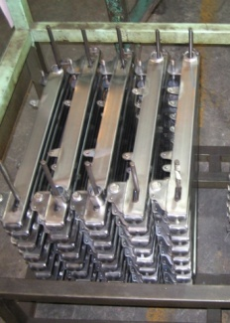
Analisa Masalah 2 Tahap
Reject karat sering terjadi
Fakta permasalahan :
  Karat terjadi di bagian dalam
  bagian luar tidak terjadi karat
Fakta proses :
  Anti karat dicampur dengan solar, “Mungkin” campurannya kurang tepat ?
  Penyemprotan dilakukan di gudang, “Mungkin metode penyemprotannya tidak efektif”
Karat dibagian dalam

Slide 33
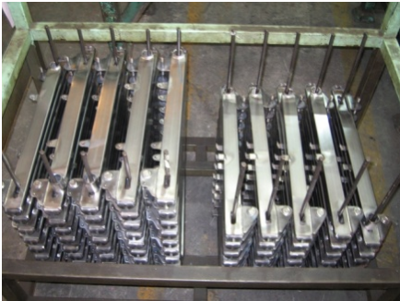
Step 2 : Uji Hipotesis untuk mencari penyebab pasti
Masalah | Kemungkinan penyebab | Uji Hipotesis | Hasil
Reject karat | Metode penyemprotan kurang efektif, Penyemprotan dilakukan diwarehouse hanya mengenai part bagian luar | Bandingkan metode penyemprotan di proses pada tiap tumpukan versus penyemprotan di gudang setelah ditumpuk
 | Anti karat dicampur dengan solar | Lakukan pengujian dengan 3 jenis campuran 100% anti karat anti karat : solar (1:1) anti karat : solar (1:2) | Hasil setelah 2 minggu 100 % anti karat →OK 1:1 → Hasil OK 1:2 → Ditemukan ada beberapa yang karat
Penyemprotan di warehouse terjadi karat
Penyemprotan
Di produksi setiap tumpuk

Slide 34
Studi Kasus : Dari studi kasus productivity rendah,
Coba disimpulkan penyebab masalahnya
Permasalahan | Fakta | Kesimpulan Penyebab Masalah
Produksi berhenti karena kekurangan material A
Produksi berhenti karena kekurangan material B

Slide 35
Tahapan Analisa Masalah
3. Menetapkan rencana tindakan perbaikan
Tetapkan alternatif
Pilih alternatif yang paling efektif, mudah dan murah
Problem | Faktor “penyebab masalah” berdasarkan fakta | Alternatif tindakan perbaikan
Kecelakaan kereta api di pintu kereta di ,,,,,,,,,,,,,,,pada tanggal …… | Masih terdapat celah di pintu lintasan kereta dan diterobos oleh pengendara motor Kombinasi dari ketidakpedulian dan kelemahan infrastruktur | Menyadarkan para pengendara supaya tidak menerobos pintu kereta, sosialisasi angka kematian Penjelasan melalui audio pada saat pengendara menunggu kereta
 |  | Kereta tidak menyeberangi jalan Dibuat kereta bawah tanah atau kereta diatas jalan
 |  | Palang pintu diperpanjang, sehingga tidak ada ruang untuk menerobos

Slide 36
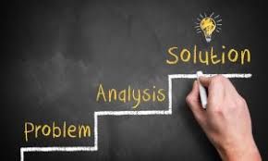
Tahapan Analisa Masalah
3. Menetapkan rencana perbaikan
KONSEP PERBAIKAN → SELALU BERPIKIR KEARAH SISTEM,
    Bagaimana sistem bisa mengatur perbedaan antar orang
    Bagaimana sistem bisa menjadi pengingat ketika orang lupa
    Bagaimana sistem bisa bekerja “anti salah” (POKAYOKE) ketika terjadi Human Error
    Bagaimana sistem bisa memproteksi orang yang ingin berbuat tidak baik

Slide 37
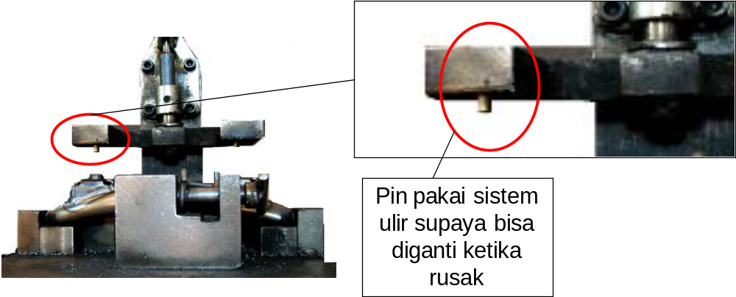
Tahapan Analisa Masalah
4. Melakukan tindakan perbaikan
Pelaksanaan tindakan perbaikan
  Siapkan instruksi kerja sementara sebagai guidance
    Menghindari perbedaan persepsi antara yang diharapkan dengan yang dikerjakan (yang dieksekusi)
    Jika perlu instruksi kerja dalam bentuk tulisan tangan, yang penting instruksinya jelas
Instruksi yang jelas
Supaya tidak salah

Slide 38
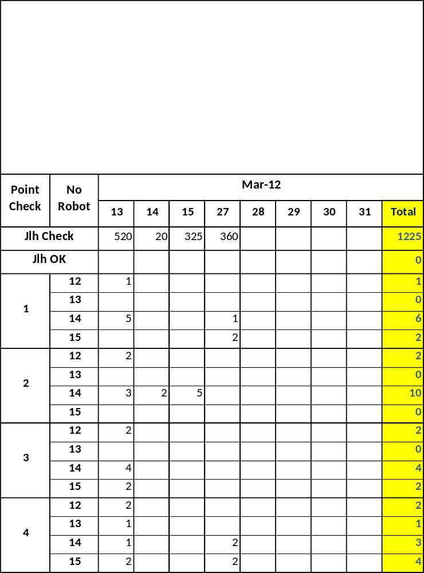
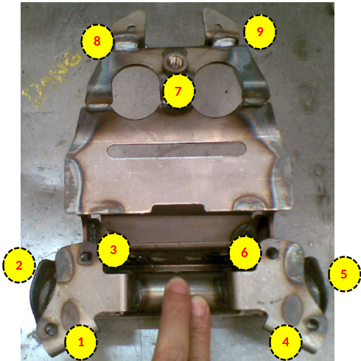
Tahapan analisa masalah:
4. Melakukan tindakan perbaikan
Ingin melihat point check mana yang masih bermasalah
Pelaksanaan tindakan perbaikan
  Siapkan check sheet sesuai kebutuhan informasi yang kita inginkan:
    Ingin melihat reject antar jig
    Ingin melihat posisi reject
    banyak terjadi dimana ?
    Ingin melihat apakah reject
    banyak terjadi di awal proses
    dll
Ingin melihat hasil pada tiap robot melihat robot mana yang bermasalah

Slide 39
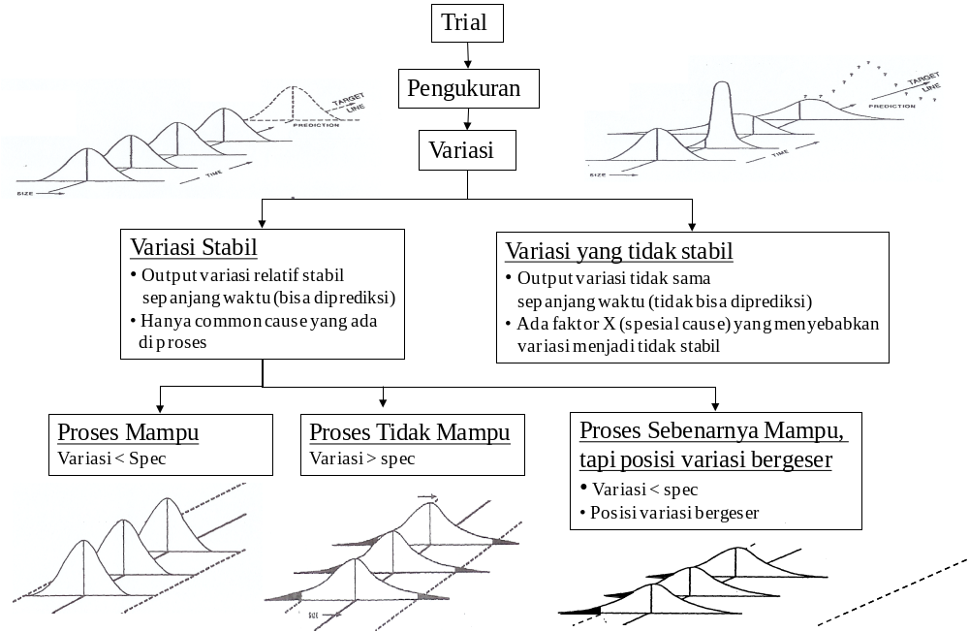
Tahapan analisa Masalah
5. Evaluasi efektifitas tindakan perbaikan
Approval Sample
Data variabel → Analisa kestabilan (control chart)
dan kemampuan (Cp-Cpk)
Validasi hasil perbaikan
Memastikan tindakan perbaikan sudah efektif dalam jangka panjang.
Data attribute, monitoring reject selama 10 kali naik →
jangan terlalu cepat memutuskan improvement sudah berhasil

Slide 40
Tahapan Analisa Masalah:
6. Standarisasi
Setelah tindakan perbaikan berjalan efektif, lakukan standarisasi, untuk menghindari masalah yang sama terulang.
  Membuat instruksi kerja cara proses yang benar, sehingga output akan tetap baik walaupun terjadi pergantian orang.
  Membuat control plan/ QCPC (Quality Control Process Chart) yang terfokus untuk mengontrol penyebab masalah
Proses
Karakteristik
Product/ process
Control Frequency
Produk
Proses
Specification
Pelapisan wax
secara manual
Ketebalan Wax
0,5-0,8
Setiap shift
Pelapisan Wax
Pada area kritis
Pelapisan cukup
pada area kritis
10 pintu / shift
Setting (test
Spray, temperature
Pressure)
lihat standard
setting
pada saat awal dan
setelah istirahat

Slide 41
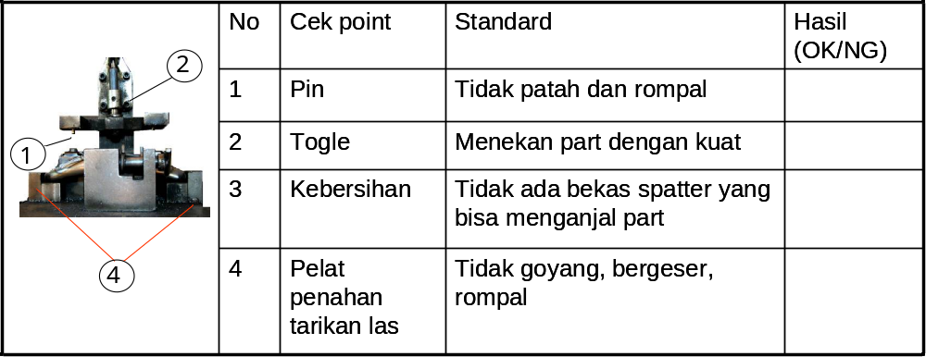
Tahapan Analisa Masalah:
6. Standarisasi
Setelah tindakan perbaikan berjalan efektif, lakukan standarisasi, untuk menghindari masalah yang sama terulang.
  Membuat check sheet maintenance/ kontrol mesin/ tooling

Slide 42
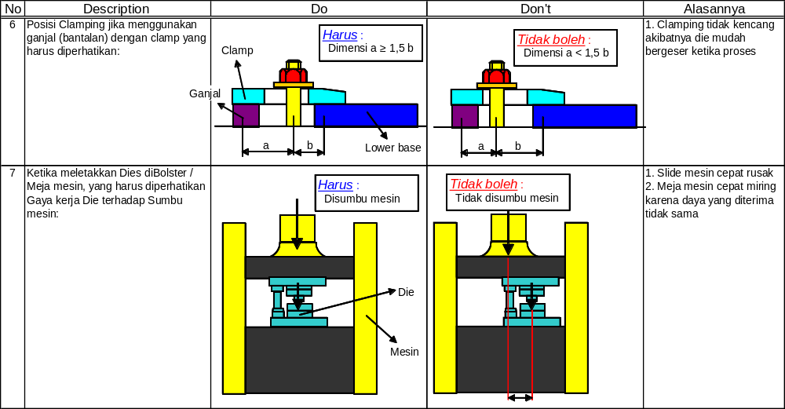
Tahapan Analisa Masalah:
6. Standarisasi
Dokumentasikan pengalaman untuk pelajaran bagi generasi kita berikutnya

Slide 43


@sentralsistem.com

Slide 44

Bisakah kita mencapai hasil yang lebih baik dengan hanya mengerjakan rutinitas ?
Kita ingin menurunkan angka kemacetan, tapi kita masih menjalankan manajemen transportasi seperti yang biasa kita lakukan
Kita ingin menurunkan angka keluhan pelanggan, masalah internal, sales yang turun dengan menggunakan
  Cara mengatur pekerjaan, cara mengontrol anak buah, cara melakukan penjualan dengan cara yang sama seperti yang sudah biasa kita lakukan
Anak buah kita tidak disiplin. Kita ingin anak buah kita menjadi lebih disiplin, tapi kita masih menggunakan cara yang sama dalam mengelola (manage) anak buah.
Kita ingin mencapai target yang lebih baik, tapi kita hanya mengerjakan hal yang sama.

Slide 45

Konsep Perubahan
Jika kita mengerjakan sehari-hari kita akan mendapatkan hasil yang sehari-hari, bahkan bisa juga mendapatkan hasil yang lebih buruk. Kenapa ?? Karena external berubah
Untuk mendapatkan hasil yang lebih baik,
kita perlu melakukan Perubahan
Namun Apakah menjalankan perubahan itu mudah ?

Slide 46

HAMBATAN PERUBAHAN
POLA PIKIR YANG TERPOLA PADA KEBIASAAN LAMA.
  Pendidikan formal dan informal yang menanamkan kepercayaan mutlak akan suatu ilmu pengetahuan
  Pengalaman berhasil yang memberi keyakinan seseorang akan METODE YANG AMPUH
  Trauma masa lalu, yang MENGHANTUI SESEORANG untuk berkreatifitas
POLA PIKIR BLOCKING
  Merasa sudah cukup
  Susah, tidak mungkin
Sulit Ada Di Pikiran

Slide 47
Alternatif Sumber Pembuatan Program Kerja
Program kerja pengembangan Manusia
    Optimalisasi talenta
    Merubah pola pikir
    Menambah pengetahuan atau wawasan untuk memperkaya alternatif ide dalam analisa maupun melakukan perubahan
Program kerja untuk mengatasi masalah
    Mengurangi masalah yang sering terjadi tahun sebelumnya.
    Goals dari program kerja : Menciptakan sistem yang berbasis pencegahan, sehingga waktu tidak tersita untuk membereskan masalah
    Teknik : Problem solving, teknik polisi. Identifikasi fakta, menetapkan “Sumber Penyebab”, dan menyusun sistem pengendalian terhadap penyebab masalah.
Program kerja untuk mengatasi future problem, future opportunity
    Membaca potensi masalah atau potensi peluang yang akan terjadi di masa depan.
    Goals dari program kerja : Menghindari masalah yang mungkin terjadi, atau menangkap peluang yang akan terjadi di masa depan.
    Teknik : Prediksi. Identifikasi issue valid bukan hoax yang terjadi saat ini dan beberapa tahun ke depan dan memprediksi potensi dampak negatif atau positif yang mungkin terjadi.
Program kerja innovative, menciptakan ide-ide baru yang out of the box
    Perusahaan menciptakan ide baru, ide produk atau ide proses
    Goals : Menciptakan hasil yang lebih baik di banding tahun lalu, dibanding kompetitor
    Teknik : kreatifitas, menerapkan hal-hal yang baru yang bisa didapat dari hasil benchmark, atau mengikuti perkembangan teknologi/ keilmuan

Slide 48


KUNCI MEMENANGKAN PERSAINGAN
ERA PERSAINGAN BEBAS/ GLOBAL:
TURBULENSI TINGGI, HANYA PERUSAHAAN YANG TERUS BERUBAH, DAN PERUBAHANNYA LEBIH CEPAT YANG MAMPU BERTAHAN

Slide 49


Sinergi Perubahan
Perbaikan Permanen, Permasalahan Berkurang,
Kinerja Meningkat
Perubahan Personal
Perubahan Pola Pikir
Perubahan Sistem
Sistem Berbasis Pencegahan,
Strategic, Manajemen Organisasi
Melakukan peningkatan Melalui Perubahan

Slide 50



















4
Standarisasi
Tujuan:
  Arahan / Peraturan buat generasi berikutnya
3
Motivasi Untuk Berubah
Benar juga ya ☺
Mengerjakan rutin hanya akan mendapatkan hasil yang rutin.
Aku pasti bisa Berubah
5 PILAR TRANSFORMASI
Tujuan:
  Buka pintu terhadap teknologi atau pengetahuan baru
Budaya
Biasa
Dipaksa
1
Pengetahuan
2
Paradigma berfikir
Jalur Kesadaran
5
Dorongan
Jalur pemaksaan
Tujuan:
  Membuka pola pikir(Soft Skill & Hard Skill)
  Memberikan Know How ( Teknologi)
Tujuan:
  Menumbuhkan kesadaran
  dari dalam, terhadap suatu
  perubahan
Tujuan:
  Mendorong orang yang sulit berubah, agar membiasakan diri terhadap suatu perubahan

Slide 51
Perusahaan jangan terjebak dengan aktifitas rutin
Perusahaan atau Manajemen tidak boleh terjebak dengan rutinitas
MENGATASI MASALAH SEHARI-HARI
(PROBLEM SOLVING/ CORRECTIVE ACTION)
MELAKSANAKAN PEKERJAAN LANGSUNG
(DIRECT OPERATING JOB)
  MENGOPERASIKAN MESIN
  MEETING DENGAN CUSTOMER
  MEMBUAT LAPORAN
PEKERJAAN SEHARI-HARI
(DAILY JOB)
PEKERJAAN
MELAKUKAN PEKERJAAN KOORDINASI/
MONITORING
Program Kerja Untuk Mencapai Target
(PROGRAM IMPROVEMENT/ PERBAIKAN SISTEM)
PROGRAM IMPROVEMENT adalah Job Desc bukan pekerjaan tambahan !!

Slide 52
Tugas Leader/ Fungsional
(Plan & Check)
Aktifitas | Job Desc | Struktur
PLAN | Menyusun rencana | Pimpinan (thinker)
DO | Mengeksekusi program | Staff (executor)
CHECK | Mengontrol apakah program berjalan sesuai rencana. Jika tidak menetapkan solusi | Pimpinan (thinker)
ACTION | Mengeksekusi solusi yang telah ditetapkan | Staff (executor)

Slide 53

Job Function
Manajemen Operational VS Jabatan
Semakin tinggi level jabatan porsi kerja di program peningkatan semakin tinggi
PERAN MANAJEMAN DALAM MANAJEMEN PERUBAHAN
Mendorong karyawan untuk membuat rencana perubahan
Mengkoreksi rencana perubahan untuk meningkatkan kualitas dari “suatu rencana”
Mengontrol pelaksanaan rencana kerja perubahan
Mendorong adanya koreksi atas rencana perubahan yang ternyata kurang efektif
100 %
100 %
60%
5% - 10%
Operator
Top Manajemen
Semakin tinggi jabatan
Operator tetap dituntut untuk proaktif menjalankan perubahan. 90% di rutin, 5-10 % program peningkatan
Top Manajemen Fokus ke program peningkatan. Rutinitas diserahkan ke sistem. 60% memikirkan program dan kontrol program peningkatan, 40 % rutinitas

Slide 54

TERIMAKASIH
JANGAN LUPA
ISI SURVEY KEPUASAN PELANGGAN
COPY DAFTAR HADIR PESERTA UNTUK SERTIFIKAT
DAFTAR KE MAILING LIST SSPM:
  hse-community@sentral-sistem.com
  quality-technique@sentral-sistem.com
  business-improvement@sentral-sistem.com
Diskusi dengan para profesional, konsultan dan berbagai pihak terkait di forum
website http://www.sentralsistem.com
SEGERA IMPLEMENTASIKAN PELATIHAN INI DI PERUSAHAAN ANDA
Untuk informasi Training, Audit dan Konsultasi bisa menghubungi
melalui email sspm@sentral-sistem.com

